Slide 1
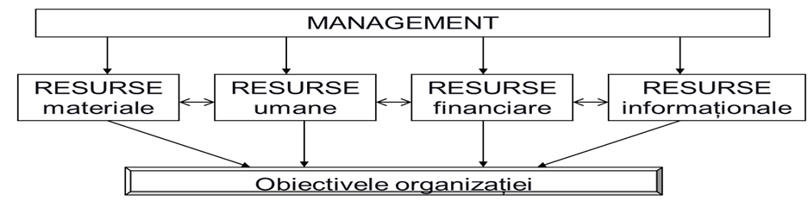
Def: Managementul reprezintă procesul de coordonare a resurselor materiale, umane, financiare și informaționale ale unei organizații, în scopul realizării obiectivelor esențiale ale acesteia.
to manage= a mânui, a dirija, a conduce, a administra, a supraveghea;
Manager= conducător, director, administrator, gospodar

Slide 2
A1. Managementul științific
Winslow Taylor (1856-1915), inginer mecanic american, părintele managementului științific
Principiile managementului științific, formulate de Taylor sunt:
Pt. fiecare sarcină de muncă să se dezvolte o alternativă științifică de realizare;
Angajații trebuie selectați în mod științific, instruiți și perfecționați;
Dezvoltarea unui spirit de cooperare deschisă între manageri și angajați;
Diviziunea muncii între angajați și manageri trebuie realizată în părți proporționale cu abilitățile specifice.
A2. Teoria organizațională clasică (Managementul administrativ)
-Henry Fayol (1841-1925), inginer de mine francez.
Funcțiile managementului , numite de către Fayol elementele managementului sunt:
Previziune- realizarea unei analize diagnostic a firmei in functie de mediul intern si extern, pe baza careia se anticipeaza evolutia firmei, stabilindu-se obiectivele de realizat (Prognoză și Planificare);
Organizare- procesul de grupare a mijloacelor si metodelor de exploatare a resurselor din firma, pt atingerea obiectivelor;
Comandă- precizeaza si determina cursul optim de actiune al firmei, concretizat in obiective, necesar de resurse, programe si modalitati de realizare pt o perioada de timp ;
Conducere- capac. de infuentare si supraveghere a activitatilor si comportam. angajatilor, spre atingerea obiectivelor firmei
Controlul- procesul prin care se evalueaza consecintele activ din firma comparand cu ceea ce trebuia realizat (obiective, timp, buget).

Slide 3
Teoria X
Oamenilor nu le place sa munceasca, managerii au datoria organizarii si initiativelor activitatii acgajatilor;
Pt atingerea obiectivelor organizatiei managerii sunt responsabili de directionarea eforturilor angajatilor, totul bazandu-se pe respectul pt angajati;
Angajatii sunt pasivi si de obicei opun rezistenta nevoilor organizatiei fara o interventie activa din partea managementului (ei treb convinsi, rasplatiti, pedepsiti, controlati si directionati)
Teoria Y
Oamenii muncesc cu placere, au initiativa, managerii supervizandu-i in ansamblu;
Oamenii nu sunt pasivi sau rezistenti la nev organizatiei, avand o motivatie interna;
Oamenii au initiativa si accepta ca vor fi recompensati pt atingerea obiectivelor;
Sarcina esentiala a manag este doar de a furniza c-tiile organizatorice si a procedurilor de operare ai angajatii sa-si atinga obiectivele cat mai bine.

Slide 4
Abraham Maslow (1908-1970)
Autodepăşirea
Stima
Apartenenţa la grup
Siguranţă şi securitate
Necesităţi fiziologice

Slide 5
Henry Mintzberg, profesor și consultant în domeniul managementului.
Evidențiază 10 roluri manageriale, grupate în 3 domenii, astfel:
Interpersonal: cu rol de reprezentant, de lider, de legătură;
Informațional: cu rol de monitor, de difuzor, de purtător de cuvânt.
Decizional: cu rol de antreprenor, factor de soluționare a perturbărilor, factor de alocare a resurselor și de negociator.
Concluzii: Managementul este o artă și fiecare manager îmbină aceste roluri, deci nu poate fi redus la un set de reguli științifice și programe, actul managerial înprumutând trăsături individuale.
5 insușiri ale unui bun manager:
Pregătire: în domeniul organizării și conducerii; profesională în domeniul de activitate al organizației; economică;
Experiență: în domeniul organizării și conducerii; în domeniul specific de activitate al orgaanizației.
Însușiri psihologice: perceperea corență a fenomenelor psihologice experimentate de angajații firmei respective; flexibilitatea gândirii; caracter integru; voință puternică.
Comportament: deschis și abilități bune de comunicare.
Sănătate: foarte bună.

Slide 6
Decizia constituie un element esential al managementului fiind instrumetul sau specific de exprimare cel mai important.
Decizia este cursul de actiune ales pentru realizarea unuia sau mai multor obiective.
Decizia – alegere facuta dintr-un set de alternative.
Luarea deciziilor – procesul de identificare, evaluare si alegere intre mai multe alternative.
Clasificarea deciziilor
1.Dupa frecventa aparitiilor:
decizii programate – apar frecvent
decizii neprogramate – se iau rar
2.Dupa gradul de risc, dat de gradul de incertitudine al rezultatelor fiecarei alternative decizionale formulate.
decizii sigure – momentul in care este luata se stie ca are un singur rezultat
decizii riscante – in momentul in care se iau se cunosc mai multe viitoare efecte probabile
decizii nesigure - in momentul in care se iau nu se cunosc toate efectele posibile ale deciziei

Slide 7
3. Dupa numarul de persoane implicate in luarea deciziei:
decizii individuale
decizii de grup
4. Dupa orizontul de timp pentru care se adopta deciziile:
decizii strategice – vizeaza orizonturi mari de timp 3-5 ani;
decizii tactice – vizeaza o perioada relativ scurta >1 an
decizii curente – perioade scurte, de ordinul zilelor,orelor, privesc cel mai adesea sarcini, atributii sau unele activitati in firma.
Tipuri de decizii la diferite niveluri ierarhice:
- Neprogramate si nesigure
- Neprogramate si programate, riscante si sigure
- Programate si sigure

Slide 8
Procesul decizional cuprinde urmatoarele etape:
1. Recunoasterea nevoii – cand trebuie luata o decizie: atunci exista o diferenta intre starea actuala a unei organizatii si o stare dorita.
2. Diagnosticarea problemei – identificarea cauzelor ce au condus la situatia nedorita precum si colectarea datelor si informatiilor necesare pentru a determina toate relatiile cauza-efect.
3. Dezvoltarea alternativelor – dupa identificarea cauzelor problemei, poate incepe dezvoltarea solutiilor alternative pentru inlaturarea sau corectarea acesteia.
4. Selectarea alternativei optime – solutia optima este aceea care rezolva o problema cel mai complet la costul cel mai scazut.
5. Implementarea solutiei optime – punerea in practica a solutiei.
6. Controlul si urmarirea aplicarii deciziei – decidentul trebuie sa se asigure ca:
decizia a fost implementata;
decizia luata a avut efectul dorit;
implementarea deciziei nu a avut efecte nedorite;
daca e nevoie de actiuni aditionale, acestea sunt executate.

Slide 9
Avantaje ale deciziei de grup:
cu cat sunt mai multe persoane implicate in luarea deciziilor, cu atat grupul acumuleaza mai multa experienta si informatie disponibila pentru luarea deciziei;
sunt elaborate mai multe alternative;
comunicarea intre persoanele decidente face ca acceptarea si implementarea deciziei sa se faca mai usor.
in selectarea alternativei optime, grupurile pot fi mai dispuse sa isi asume riscuri mai mari decat decidentii individuali.
creste creativitatea pe baza experientei mai multor aborbari si puncte de vedere diferite.
subalternii isi imbunatatesc capacitatea de a lua decizii.

Slide 10
Dezavantaje ale deciziei de grup:
Timp mai lung pentru luarea deciziei;
Poate duce la compromisuri atunci cand este nevoie de o actiune puternica;
Poate conduce la o gandire de grup.
Datorita faptului ca grupurile nu pot raspunde pentru succesul implementarii, aceasta abordare poate determina aparitia unei situatii in care nimeni nu este raspunzator.
Membrii grupului pot fi presati sa accepte decizia preferata de majoritate; de asemenea, unul sau mai multi membrii pot domina grupul, reducandu-i eficacitatea.
Deciziile de grup pot fi, in unele situatii, rezultatul compromisului sau al indeciziei unei parti a grupului.
Indivizii pot începe sa creada ca ar trebui sa fie implicati in toate deciziile, inclusiv in cele care in mod normal sunt unilaterale si impuse din partea superiorilor.

Slide 11
Elemente si bariere ale comunicarii :
Elementele comunicarii sunt:
Emitator/comunicatorul – persoana care emite mesajul;
perceptia/interpretarea mesajului – ceea ce intelege comunicatorul prin mesajul transmis;
codificarea – transformarea ideilor comunicatorului in simboluri;
mesajul – verbal sau nonverbal, subiectul comunicarii;
canalul – elementul de transport al mesajului: hartia, voce, zambet,etc.;
decodificarea – interpretarea data de receptorul mesajului;
receptorul – persoana careia ii este destinat mesajul;
feedback-ul – raspunsul dat de catre receptor;
“zgomotul” – bariere in calea comunicarii.
Cel mai important factor care influenteaza comunicarea intr-o organizatie este modul cum este structurata organizatia. Astfel, exista comunicare de trei tipuri: de sus in jos, de jos in sus si pe orizontala.

Slide 12
Barierele cele mai frecvente in calea comunicarii:
interpretari diferite datorate codificarii sau decodificarii gresite;
perceptie selectiva;
deprinderi scazute de ascultare activa. Pt. a fi un bun ascultator: sa te opresti din vorbit, sa-i arati interes vorbitorului, sa elimini lucrurile ce te pot distrage, sa te pui in locul celui care comunica, sa ai rabdare, sa nu fi critic, sa pui intrebari;
judecatile de valoare facute de catre receptor despre comunicator;
credibiliatea sursei;
filtrarea – transmiterea doar a informatiei pozitive;
presiunea timpului;
cantitatea prea mare de informatie.

Slide 13
Leadershipul poate fi descris ca „un proces dinamic într-un grup, unde un individ îi influenteaza pe ceilalti pentru a contribui voluntar la îndeplinirea sarcinilor grupului într-o situatie data.”(G.A. Cole 1994).
Leadershipul – capacitatea de a influenta comportamentul oamenilor cu scopul de a indeplini obiectivele propuse.
Leadership-ul – o componenta a managementului, se focalizeaza pe situatii comportamentale, iar managementul are o arie de actiune mai larga si se focalizeaza atat pe situatii comportamentale, cat si necomportamentale.
Procesul de baza al leadership-ului
Manageri
Comportament
de
leaderi
Influenteaza
comportamentul
subordeonatilor
Ating
scopurile
organizatiei

Slide 14
Diferenta dintre leadeship si management
LEADERSHIP | MANAGEMENT
Focalizare pe produse de grup | Focalizare pe sarcini individuale
Incurajeaza idei noi | Aplica idei noi
Stimuleaza lucrurile bune | Monitorizeaza lucrurile rele
Creeaza alti lideri | Creeaza alti manageri
Se gandeste la programe pentru implicarea angajatilor | Se gandeste la programe de sugestii pentru angajati
Stimuleaza participarea altora la luarea deciziilor | Controleaza indeaproape procesul decizional
Se gandeste la un sistem uman dinamic | Se gandeste la o afacere care urmeaza un scenariu
Furnizeaza viziunea | Indeplineste viziunea
Face imbunatatiri | Face ca lucrurile sa mearga
Face ca lucrurile sa se intample | Spera ca se va intampla

Slide 15
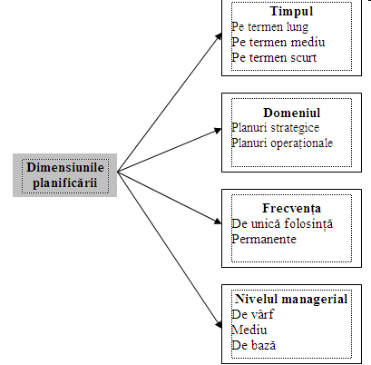
Planificarea este o activitate orientată spre viitor şi reprezintă procesul de stabilire a obiectivelor şi a ceea ce trebuie făcut pentru a atinge aceste obiective. Managerii decid ce trebuie făcut, când trebuie făcut, cum trebuie făcut şi cine trebuie să o facă.
Funcţia de planificare presupune proiectarea şi estimarea viitoarei evoluţii a firmei, incluzând toate activităţile care conduc la definirea obiectivelor şi la determinarea cursurilor de acţiune adecvate care să facă posibilă atingerea obiectivelor stabilite.
Clasificarea Planificarii:

Slide 16
Avantajele Planificarii:
forţează managerii să gândească în perspectivă şi să fixeze obiective clare;
crează unitatea de viziune şi focalizează eforturile tuturor angajaţilor către acţiuni convergente;
conduce la dezvoltarea standardelor de performanţă care permit un control managerial mult mai eficace;
planificarea permite organizaţiei să fie mai bine pregătită pentru situaţii neaşteptate, adică este un instrument de adaptare la schimbare.

Slide 17
Etapele procesului de planificare:
Descrierea problemei se poate face raspunzand la intrebarile:
Ce este rau si nu functioneaza?
Cand si unde a aparut pb?
Cat de grava este pb?
Care este impactul asupra clientilor, firmei?
Este o pb urgenta?
Definirea scopului
Definirea scopului. Scopul oricarui plan este de obicei rezolvarea pb. Odata pb definita este foarte usor de definit scopul.
Care este rezultatul rezolvarii pb?
Care sunt limitele initiativei (care nu sunt scopurile)
Ce compartimente ale firmei sunt /nu sunt implicate?
Ce constrangeri exista asupra echipei?
Stabilirea obiectivelor. Obiectivele nu trebuie confundate cu activitatile.
Ce se straduieste echipa sa realizeze?
Cum va fi masurat succesul echipei?
Ce indicatori vor fi masurati?
Care sunt rezultatele palpabile/nepalpabile dorite?
Care sunt valorile pe care echipa le va folosi pt a pune in practica proiectul?
Descrierea activitatilor. Acestea sunt mijloace de atingere a obiectivelor.
Ce anume trebuie facut pt atingerea fiecarui obiectiv?
Ce sarcini trebuie indeplinite in cadrul fiecarei actiuni?

Slide 18
Specificarea rolurilor si responsabilitatilor. Fiecare membru al grupului trebuie sa stie ce are de facut si care ii este rolul in etapa de implementare a planului.
Cine este responsabil de realizarea fiecarei activitati?
In fata cui raspunde si pt ce?
Cat de des, cui si cum raporteaza grupul
Cine este liderul grupului si care ii sunt responsabilitatile?
Evaluarea resurselor necesare. Fiecare plan pt a fi dus la indeplinire, are nevoie de resurse.se stabilesc exact resursele necesareimplementarii planului.
Ce resurse sunt necesare (umane, materiale, informationale, financiare,etc)?
Cine va furniza resursele necesare?
Care sunt constrangerile care influenteaza resursele?
Stabilirea programului de lucru
Stabilirea programului de lucru. Se realizeaza un calendar al activitatilor detaliat pe zile, saptamani, luni a.i. sa fie usor monitorizat si controlat. Se pot folosi grafice Gantt, metoda drumului critic, Microsoft Project, etc.
Care sunt activitatile cheie?
Care sunt datele de incepere si terminare a activitatilor?
Cares utn jaloanele principale ale planului?
Determinarea fortelor pro si contra implementarii planului. Uneori pot exista bariere in calea implementarii planului
Care sunt cele mai importante bariere in realizarea planului?
Care bariere nu pot fi inlaturate sau care pot fi ajustate?
Cum poate fi minimizat impactul acestor bariere?
Pregatirea planurilor de comunicare. Planificarea necesita o comunicare clara si eficienta la toate nevelurile, deci pt fiecare plan trebuie gandit un plan de comunicare.
Cine trebuie sa mai stie despre acerst proiect?
Ce informatii trebuie sa obtina acele persoane?
Cine va raporta informatiile catre aceste persoane?

Slide 19
Obiectivele trebuie sa fie SMART (Simple si Specifice; Masurabile; posibil de Atins; Realiste; incadrate intr-un interval de Timp).
Obiectivele trebuie să fie clare şi lipsite de ambiguităţi;
Obiectivele trebuie să constituie o provocare, dar să nu depăşească posibilităţile subalternului;
Obiectivele trebuie să fie orientate spre rezultat;
Obiectivele trebuie să fie în acord cu politicile organizaţiei;
Lista trebuie să cuprindă cel mult cinci obiective, ordonate în funcţie de prioritate.
Obiectivele sunt finalitati, teluri catre care este orientata intreaga activitate a unei organizatii (rezultate masurabile);
Obiectivele reprezinta “valorile numerice” ale scopurilor.
Definirea misiunii firmei
Care sunt credintele, valorile fundamentale si rolurile prioritare ale firmei?
Care sunt produsele/serviciile firmei?
Cine sunt clientii si cum va satisface nevoile acestora?
Pe ce piata va intra firma in competitie?
Care sunt punctele tari/slabe ale firmei, etc,

Slide 20
Mediul extern este reprezentat de MACROMEDIU si MICROMEDIUL:
MACROMEDIUL poate fi analizat cu ajutorul unor factori specifici mediului extern, si anume: factori naturali, factori economici, factori politico-legali, factori socio-culturali, factori tehnologici.
factori naturali: relief, clima, calamitati, etc.
factori economici: PIB-locuitor, inflaţia, fiscalitatea, rata dobânzii, cursul de schimb, preţurile materilor prime şi energiei, etc.
factori politico-legali: legislaţia privind protecţia consumatorului, protecţia societăţii, protecţia concurenţei, sistemul de impozite şi taxe, etc.
factori socio-culturali: caracteristici demografice: vârstă, sex, stare civilă, ocupaţie; gradul de cultură; nivelul de educaţie.
factori tehnologici: noile tehnologii aparute la nivel mondial, national.
MICROMEDIUL este compus din clienti, concurenta, furnizori, intermediari.
Mediul intern functioneaza pe baza unor resurse:
Resursele firmei: resurse materiale;resurse umane;resurse financiare;resurse tehnologice;resurse informationale.
Compartimente importante din cadrul unei firme mari:cercetare-dezvoltare;productie;comercial-marketing;financiar-contabil;resurse umane.

Slide 21
Principalele functiuni/compartimente din cadrul unei organizatii sunt :
Functiunea de cercetare-dezvoltare:
Activitatile de baza ale acestei functiuni sunt urmatoarele:
conceperea si asimilarea de produse si servicii noi si modernizarea celor existente
cercetarea si asimilarea de tehnologii noi
actvitatea de organizare a sistemului organizatie si a subsistemelor sale componente
elaborarea, stabilirea normelor si normativelor de consumuri specifice de materii prime, materiale, energie, combustibili si partial pentru resurse umane
dezvoltarea capacitatilor de productie, elaborarea prognozelor, planurilor strategice si tactice
documentarea

Slide 22
Functiunea de productie:
Activitatile principale sunt:
fabricatia, exploatarea, operatiunile de prestare a serviciilor
programarea, lansarea si urmarirea operativa a productiei
productie auxiliara prin care se asigura unele cerinte necesare desfasurarii in conditii bune a procesului de fabricatie din firma
intretinerea si reparatia masinilor, cladirilor, echipamentelor de lucru in vederea mentinerii lor in stare de functionare la parametrii cat mai apropiati de cei optimi
controlul tehnic de calitate
transportul intern tehnologic
Functiunea comercial-marketing:
Activitatile care intervin se refera la:
aprovizionarea tehnico-materiala;
depozitarea, conservarea si gospodarirea stocurilor de materii prime, materiale si combustibili;
desfacerea produselor, lucrarilor si serviciilor;
transportul in afara unitatii economice;
marketing, respectiv publicitate, reclama, cercetare a pietei, distribuire a produselor si serviciilor finite

Slide 23
Functiunea financiar-contabila:
Activitatile care apartin acestei functiuni:
planificarea financiara, respectiv previzionarea mijloacelor financiare necesare activitatii organizatiei;
executia financiara;
contabilitate, ansamblul atributiilor prin care se inregistreaza si se evidentiaza valoric resursele materiale, umane si financiare, precum si rezultatele activitatii firmei;
calculatia costurilor si a preturilor;
analiza economico-financiara.
Functiunea de personal/resurse umane:
Cele mai importante activitati sunt:
determinarea necesarului de personal, cantitativ si in structura;
recrutarea, selectionarea si incadrarea personalului;
evidenta sa;
aprecierea, promovarea;
recompensarea si sanctionarea angajatilor;
pregatirea, perfectionarea, ridicarea nivelului pregatirii profesionale a personalului;
protectia si igiena muncii;
incheierea calitatii de angajat al firmei;

Slide 24
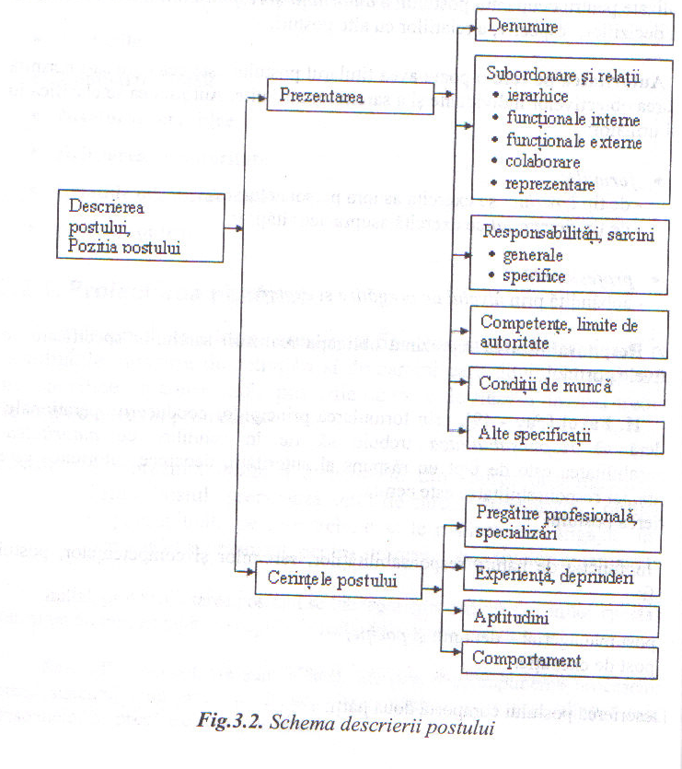
Def. Postul- unitatea structurala din cadrul organigramei unei firme. Acesta precizeaza setul de sarcini, specializate, obligatii si responasabilitati, pe care trebuie sa le realizeze un angajat.
Def. Proiectarea postului – procesul de stabilire a setului de sarcini specializate pt ocupantul postului, a autoritatii si responsabilitatilor acestuia in luarea deciziilor.
Postul poate fi: post managerial (pozitie) si post de executie.
Schema descrierii postului:

Slide 25
Compartimentarea:
Criterii de compartimentare utilizate:
Compartimentarea pe criteriul functiei – gruparea posturilor a.i. sa indeplineasca o functie a firmei (ex.functia de productie, de marketing, etc).
Compartimentarea pe criteriul produsului – gruparea posturilor care determina realizarea unui produs (ex.lucrul pe proiecte).
Compartimentarea pe criteriul localizarii- gruparea tuturor activitatilor dintr-o arie geografica (ex. firmele multinationale).
Compartimentarea pe criteriul clientului- gruparea activitatilor in vederea satisfacerii clientilor. Se poate aplica in invatamant, sanatate, administratie publica.

Slide 26
Functia de coordonare consta în ansamblul proceselor de munca prin care se armonizeaza deciziile si actiunile personalului firmei si a componentelor acesteia în cadrul previziunilor si a sistemului organizatoric stabilit anterior.
Necesitatea coordonarii rezulta din dinamismul fiecarei firme, din mediul ambiant in care isi desfasoara activitatea firma, imposibilul de prevazut in toate compartimentele ei.
De asemenea, coordonarea este necesara datorita complexitatii diversivitatii numarului de persoane cu calificare diferita implicata în atingerea obiectivului ce necesita o reacţie de feed-back permanent pentru luarea deciziilor în functie de evolutia acestuia.
Pentru realizarea unei eficiente adecvate trebuie sa existe o comunicare superioara intre toate nivelele managementului.
Coordonarea poate fi :
Bilaterala: Se realizeaza între un manager si un subordonat. Aceasta relatie are avantajul unui contact direct astfel încat informatiile ce se transmit între cei doi sa nu fie filtrate si alterate de alti factori externi.
Multilaterala: Se realizeaza între un manager si mai multi subordonati. Acesta relatie are dezavantajul interventiei unor factori externi dar si a influentei dintre subordonati în transmitere.

Slide 27
Functia de antrenare reprezinta ansamblul proceselor prin care se traseaza cursul evolutiei actiunilor firmei, iar personalul angajat este determinat sa-l urmeze.
Aceasta functie se bazeaza puternic pe abordarea comportamentala a managementului in care procesele de comunicare si motivare au un rol decisiv.
Prin intermediul functiei de antrenare, previziunile si planurile elaborate in prealabil, se transpun in realitate.
Functia de antrenare ofera raspunsuri la urmatoarele intrebari:
Ce trebuie facut?
Cand trebuie facut?
De catre cine trebuie facut?
Care este modalitatea influentarii comportamentului angajatilor, pt a urma cursul stabilit?

Slide 28
Comunicarea- un proces esential de mentinere a legaturilor interumane, care sta la baza organizarii sociale.
Scopul comunicarii- cel de informare, motivare, convingere, instruire, incurajare.
Obiectul comunicarii- crearea unei modalitati prin care masajele sa fie receptate, intelese si acceptate.
Comunicarea organizationala- are rolul de procesare a informatiilor si mesajelor in vederea realizarii obiectivelor individuale si comune ale angajatilor organizatiei.
Forme de comunicare/clasificare:
Comunicarea verbala utilizeaza limbajul ca forma de exprimare, este cel mai complex sistem de semnificatii, fiind util pt. dezvoltarea procesului invatarii.
- Comunicarea verbala: orala si scrisa;
Comunicarea nonverbala utilizeaza simboluri nonverbale, exprimate prin manifestari ale corpului (gesturi, mimica, accent, intonatie, interjectii, etc.);
- Comunicarea nonverbala: interpersonala sau organizationala.
- dupa modul de desfasurare:
Comunicare reciproc directa (fata in fata);
Comunicare reciproc indirecta (la telefon);
Comunicare unilaterala directa (sedinte);
Comunicare unilaterala indirecta (filme,discursuri).
dupa gradul de oficializare, comunicare:
Comunicare formala
Comunicare informala

Slide 29
Deprinderi de comunicare:
Atitudinea
E necesara constientizarea complexitatii procesului de comunicare interumana;
Capacitatea de constientizare- insusirea de a analiza modul in care se vede pe ea insasi si pe cei din jurul ei (analiza perceptiilor);
Influentele
Perceptia poate fi influentata de mediul exterior, de modelul social curent, de opiniile celor din jur;
Atitudinea unei persoane este determinata de conditionarile pe care le intalneste. Cele mai importante teorii ale determinismului sunt:
- Determinismul genetic (temperament);
- Determinismul fizic (trairile=>caracterul, educatia);
- Determinismul mediului ambiant (la locul de munca).

Slide 30
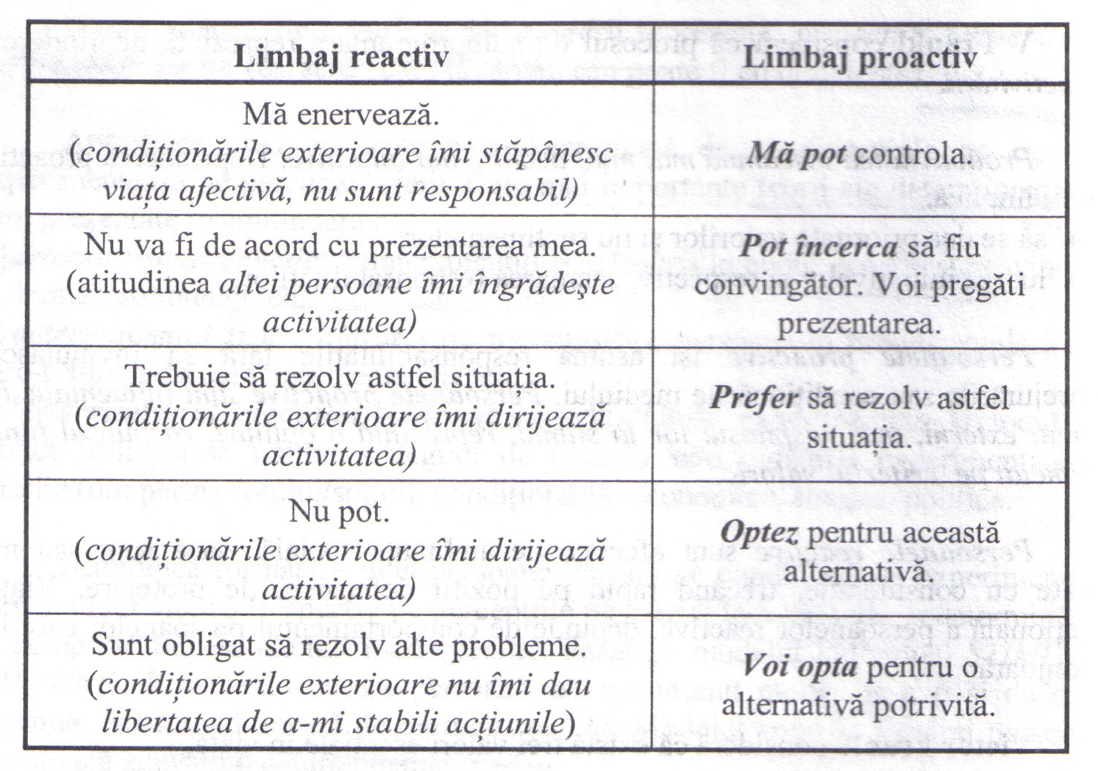
Limbaj reactiv si proactiv:

Slide 31
Def. Negocierea: reprezinta tratarea prin intermediul procesului de comunicare a unui schimb prin care persoanele implicate dau si primesc ceva in scopul atingerii unui rezultat agreat de ambele parti.
Etapele esentiale ale negocierii:
1. Pregatirea negocierii- orice negociere se abordeaza doar pe baza unei pregatiri prealabile.
Pregatirea unei negocieri consta in stabilirea scopurilor si intereselor proprii, astfel:
scopuri (principal, secundar, stabilirea prioritatilor scopurilor); interese (lista subiectelor care se negociaza, lista subiectelor care nu se negociaza);
concesii (care se pot face, care nu se pot face, care se doresc obtinute);
solutii alternative (cea mai favorabila solutie, cea mai buna lternativa Win-Win, cea mai putin favorabila solutie)
2. Identificarea partenerului de negociere
Care este sansa ca partenerul de negociere sa fie de acord cu scopul meu principal?
In ce masura pot accepta conditiile impuse de partener?
Care sunt concesiile pe care le asteapta partenerul de la mine?
Care sunt concesiile pe care mi le poate face partenerul?
Care sunt obiectiile pe care le poate ridica?
In cazul in care nu se poate obtine un acord, care este optiunea partenerului pe care o pot accepta?

Slide 32
3. Stabilirea metodelor si tehnicilor de negociere
Un fapt important al negocierii este acela ca partenerul de discutie nu este o entitate abstracta si tot o fiinta umana. El are emotii, valori puternic inradacinate si pregatire fundamentala diferita.
In procesul negocierii trebuie luate in considerare urmatoarele aspecte esentiale:
Fiecare negociator are doua tipuri de interese (unul de substanta, unul legat de relatia cu partenerul de negociere)
Relatia interumana este des plasata in disputarea problemei
Argumentarea de pe pozitia rangului, plaseaza relatia interumana in conflict cu procesul negocierii
4. Tactici de negociere:
Tactica 1: Realizarea concesiilor Tactica 7: Veste buna-veste rea
Tactica 2: A ramane fara cuvinte Tactica 8: Amanarea
Tactica 3: Prevederea Tactica 9: Pasi mici
Tactica 4: Marea lovitura Tactica 10: Rotunjirea in jos
Tactica 5: A nu fi dispus spre negociere Tactica 11: Cel bun si cel rau
Tactica 6: Asteptarea unei oferte mai bune Tactica 12: Abordarea precauta

Slide 33
Tactici de negociere:
Tactica 1: Realizarea concesiilor:
Principiul care sta la baza acesi tactici: “eu pentru tine si tu pentru mine”.
Scopul realizarii concesiilor este de a crea partenerului de negociere sentimentul ca i se face o mare concesie si, deci, este momentul sa faca si el o concesie.
Tactica 2: A ramane fara cuvinte
Principiul tacticii: “m-ati lasat fara cuvinte”.
Scopul tacticii este de a atrage atentia ca a fost formulata o cerinta exagerata de catre unul din partenerii de negociere.
Tactica 3: Prevederea
Principiul tacticii este cel al previzionarii unei critici posibile din partea partenerului de negociere.
Scopul prevederii este de a evita situatia in care unul din parteneri este criticat si ajunge sa se justifice, in loc sa participe de pe o pozitie de egalitate la procesul negocierii.
Tactica 4: Marea lovitura
Principiul tacticii este de a obtine cat mai mult atunci cand se negociaza de pe o anumita pozitie, iar partenerul doreste foarte mult sa stabileasca o intelegere.
Scopul tacticii este de a abate partenerul de la intentiile sale initiale.
Tactica 5: A nu fi dispus spre negociere
Principiul tacticii este cel al maximizarii ofertei din partea partenerului de negociere.
Scopul tacticii este de a exploata nesiguranta partenerului de negociere pt a obtine, in final, o oferta favorabila.

Slide 34
Tactica 6: Asteptarea unei oferte mai bune
Principiul care sta la baza acestei tactici este cel al evitarii afectarii reputatiei.
Scopul tacticii este cel al mentinerii unei pozitii bune in cadrul negocierii, daca exista alternative, la care se poate reveni si exista siguranta ca partenerul de negociere este in continuare dispus sa ramana la masa tratativelor.
Tactica 7: Veste buna-veste rea
Principiul care sta la baza acestei tactici este cel al nuantarii situatiei de negociere.
Scopul tacticii este cel de a-l face pe partenerul de negociere sa se simta nesigur pe situatie.
Tactica 8: Amanarea
Principiul care sta la baza acestei tactici este cel al salvarii posibilitatii de negociere atunci cand s-a ajuns la un punct mort.
Scopul tacticii este cel al clarificarii situatiei, respectiv, cel al adunarii argumentelor care pot redeschide dialogul.
Tactica 9: Pasi mici
Principiul care sta la baza acestei tactici este cel al obtinerii multor concesii in multe situatii mai putin importante.
Scopul tacticii este cel al obosirii partenerului de negociere, prin discutarea tututror detaliilor, pt ca in final sa se obtina cat mai multe concesii.
Tactica 10: Rotunjirea in jos
Principiul care sta la baza acestei taactici se aplica in situatiile de negociere a preturilor.
Scopul tacticii este cel al realizarii unei oferte mult mai atractive.
Tactica 11: Cel bun si cel rau
Principiul care sta la baza acestei tactici este cel al stabilirii unei atmosfere propice de negociere.
Scopul tacticii este cel al crearii senzatiei unui spatiu de negociere mai larg de cat este in realitate.
Tactica 12: Abordarea precauta
Principiul care sta la baza acestei tactici este cel al precautiei atunci cand negocierile se realizeaza in situatii dificile, cu pericol evident de esec.
Scopul tacticii este cel al aflarii opiniei partenerului si a dimensiunii de negociere.

Slide 35
Def. Controlul –procesul de verificare si evaluare continua a rezultatelor si performantelor firmei a.i. daca apar abateri fata de obiectivele initiale sa se aplice corectiile necesare.
Functia de control are urmatorul aspect dublu:
Este parte componenta a fiecarei functii manageriale
Este o functie manageriala
Def. Auditul – procesul de verificare si evaluare periodica a controlului pt a vedea daca procesele desfasurate in firma se incadreaza in procedurile, normele si standardele prestabilite.
Clasificarea controlului :
Criteriul 1: dpdv. al momentului in care se realizeaza:
preventiv, corectiv, feedback
Criteriul 2: dpdv. al tipului procesului (activitati, resurse):
tehnic, economic, financiar
Criteriul 3: dupa numarul obiectivelor urmarite:
total, selectiv
Criteriul 4: dupa modul de exercitare:
direct, indirect, incrucisat
Etapele procesului de control:
Stabilirea standardelor si normelor de performanta- se evalueaza obiectivele previzionate ale: fiecarui compartiment, intregii firme, activit. de productie, etc;
Evaluarea performantelor efective- se realizeaza prin urmarirea performantelor calitative si cantitativea: activ de conceptie, proiectare, productie;
Identificarea abaterilor- presupune determinarea diferentelor aparute intre performantele previzionae si cele realizate;
Identificarea alternativelor corective- se realizeaza prin analiza abaterilor comstatate, prin identificarea cauzelor care le-au generat si prin evaluarea alternativelor de eliminare a abaterilor nepermise.

Slide 36
Metode si tehnici de control:
Lista de verificare / interpretare (Chech sheet):
un instrument statistic pt inregistrarea rapida, usoara si eficace a datelor/ interpretarea eficienta a rezultatelor;
Realizarea unei liste de verificare implica:
Stabilirea unui eveniment tinut sub observatie;
Deciderea perioadei alocata colectarii datelor;
Se creaza un formular clar si usor de utilizat;
Se cumuleaza totalul aparitiilor problemelor;
Datele sunt colectate in mod real si complet.
Graficul Pareto:
Principiul “Pareto” considera ca 80% din problemele unei firme sunt generate de 20% de cauze (tehnologice, operare, materii prime, etc).
Se utilizeaza o lista de verificare pt. colectarea datelor;
Graficul Pareto evidentiaza frecventa aparitiei problemelor intr-o anumita perioada de timp, sugerand rezolvarea situatiilor indicate de bara cea mai inalta.
Realizarea unui grafic Pareto implica:
Se selecteaza problemele care urmeaza sa fie comparate si ierarhizate;
Se selecteaza standardul de comparatie sau unitatea de masura;
Se selecteaza perioada de timp;
Se colecteza datele necesare pt. fiecare domeniu/ fiecare categorie de situatie studiata;
Se compara datele colectate;
Se reprezinta pe categorii datele studiate, de la stanga la dreapta pe axa orizontala, in ordinea descrescatoare aparitiei;
Deasupra fiecarei clasificari/categorii se configureaza un dreptunghi a carei inaltine reprezinta frecventa/intensitatea aparitiei acelei situatii.

